Slide 1
Grupo – 02 Ideação

Slide 2

Nossa Equipe
Definidor →
Facilitador →
Documentador →
Designer →
Dylan Colonhesi – RA:01202071
Matheus Daniel – RA: 01202039
Bruno Pinheiro – RA: 01202070
Felipe Kling – RA: 01201025
Arthur – RA: 01202001
Gabriel Ferraz – RA: 01202067

Slide 3
1
Grupo

Slide 4
O Projeto
Monitoramento de recursos computacionais em servidores de pequeno porte
Mainframes gigantescos já são realidade. Amazon, Microsoft e Google; essas gigantes da tecnologia tem algo em comum que é ter Mainframes tão grandes que daria para chamar até mesmo de um bairro, e para manter isso, eles possuem equipes especializadas para a manutenção dos mesmos com o fim de evitar prejuízos, afinal, mainframe é um dos casos práticos mais claros de “Tempo é dinheiro”, já que um mainframe não funcional, significa tempo ocioso, e tempo ocioso significa que ninguém está usando seu serviço.
Em contra partida, temos as empresas pequenas. Empresas que precisam comprar um servidor, as vezes uma simples máquina, seja para armazenamento de arquivos, seja para processamento de alguma informação. E por serem empresas pequenas, elas não possuem uma grande equipe à disposição deles, nem para garantir o funcionamento sempre, nem para prever problemas futuros. Para isso tivemos a ideia de criar uma aplicação para monitorar os recursos computacionais do servidor. Com isso, conseguiríamos identificar mais rápido caso algo desse errado e também, prevenir/prever situações futuras. Por exemplo, se você enxergar na aplicação um gráfico falando que a CPU do processador está 95% comprometida, você perceberá que é uma questão de tempo para o CPU ficar sobrecarregado, e com isso, a empresa tem um tempo a mais para realizar a compra de peças e realizar a implementação da mesma, algo que, em situação de emergência, não daria tempo

Slide 5
Resumindo:
Projeto: Monitoramento de recursos computacionais de pequenos servidores
Meta: Prever e diminuir o impacto de situações futuras relacionadas a desempenho do servidor

Slide 6
Meta Otimista:
Porque vamos fazer esse projeto de PI?
Entregar um trabalho perfeito onde conseguiremos apenas elogios.
O que queremos ganhar com isso no final do semestre?
Aprendizado sobre servidores, entregar mais do que foi pedido e nota 10.
Como o projeto pode me ajudar na empresa e no aprendizado?
Aprender sobre servidor ajuda no compreendimento da estrutura computacional, facilitando futuros tarefas onde informações como essa serão úteis.

Slide 7
Meta Pessimista:
Porque vamos fazer esse projeto de PI?
Porque após pesquisas, chegamos a conclusão de que seria um trabalho um pouco mais tranquilo, por causa da ampla informação encontrada na internet.
O que queremos ganhar com isso no final do semestre?
Conseguir nota suficiente para passar de semestre e ter entregado o mínimo.
Como o projeto pode me ajudar na empresa e no aprendizado?
Após lidar com prazos curtos e pressão, seremos capazes de aguentar melhor situações na empresa onde isso se repetirá.

Slide 8
Perguntas
Como podemos prever a necessidade de upgrade em uma peça?
Através das métricas do Dashboard, poderemos notar se é uma tendência o uso dos recursos continuarem aumentando.
Como podemos notar um comportamento anormal?
Através do histórico de medições, saberemos se um aumento de uso daquele recurso é algo esperado, ou se foi algo repentino. Mostrando talvez a necessidade da troca da peça por defeito.
Como podemos ajudar as pessoas sem conhecimento técnico entender nosso sistema?
No Dashboard terão: uso em porcentagem, alertas e cores para simbolizar se algo está ok, se precisa de atenção ou se está em estado crítico, mesmo que uma pessoa não tenha conhecimento técnico, ela entenderá.

Slide 9
2
Individual
Bruno Pinheiro Alves Teixeira

Slide 10

Aplicações Existentes
Paessler (Ambos SO)
Nagios (Apenas Linux)
WhatsUpGold (Apenas Windows)

Slide 11
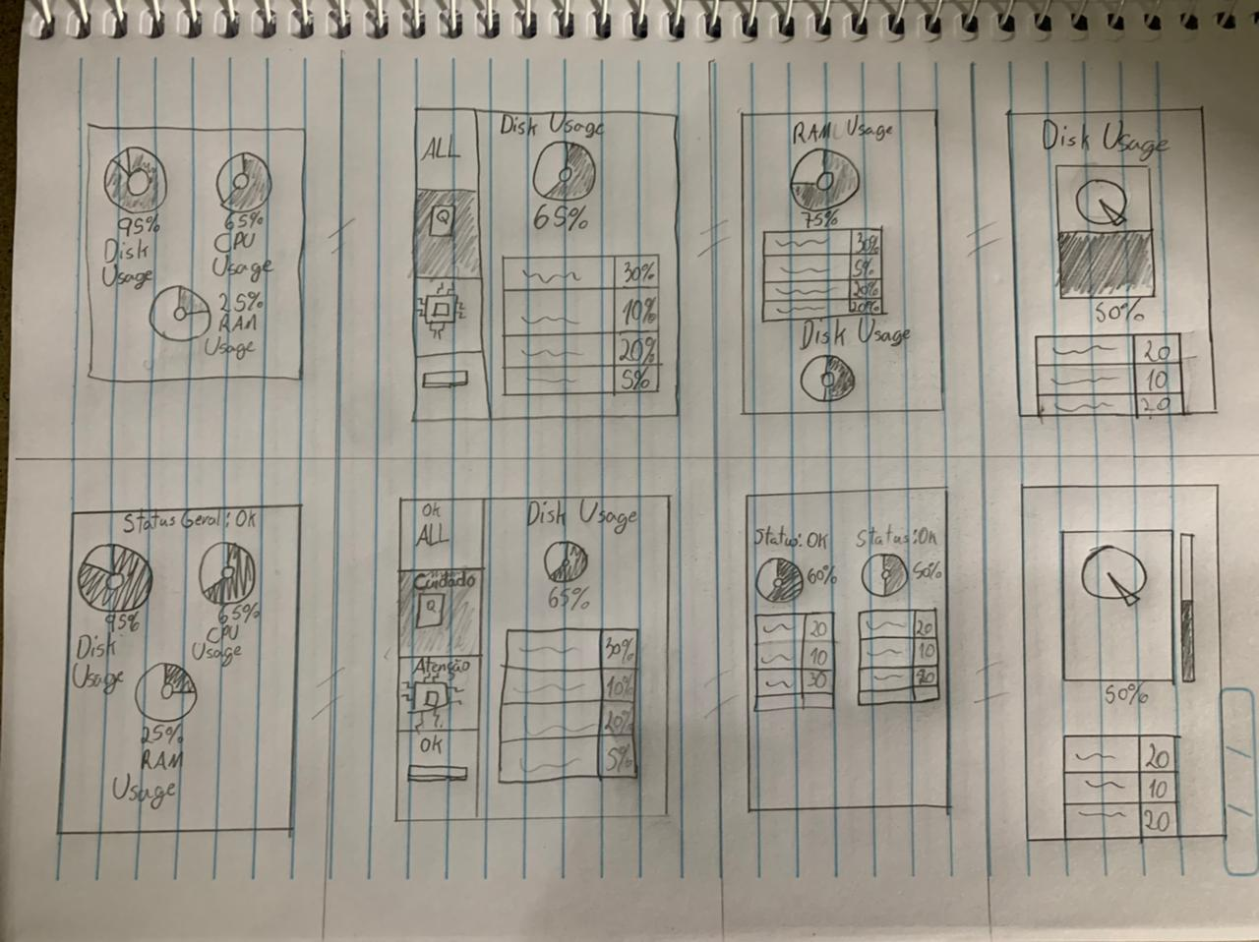
Crazy 8s

Slide 12
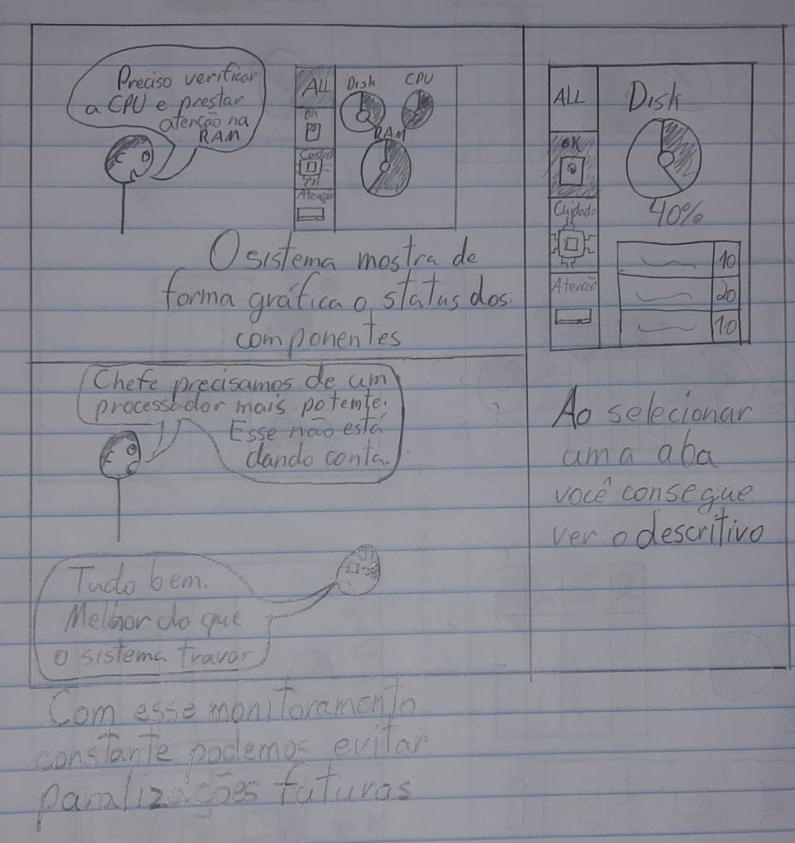
Meu esboço

Slide 13
3
Grupo

Slide 14
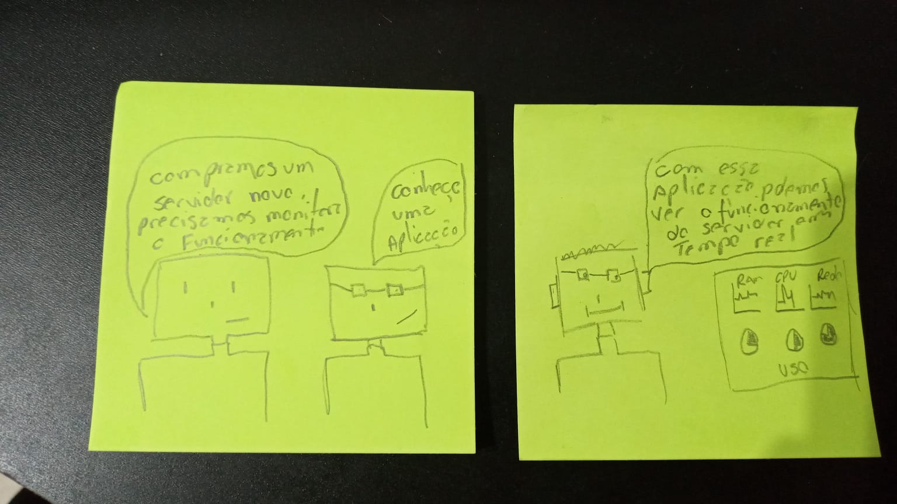
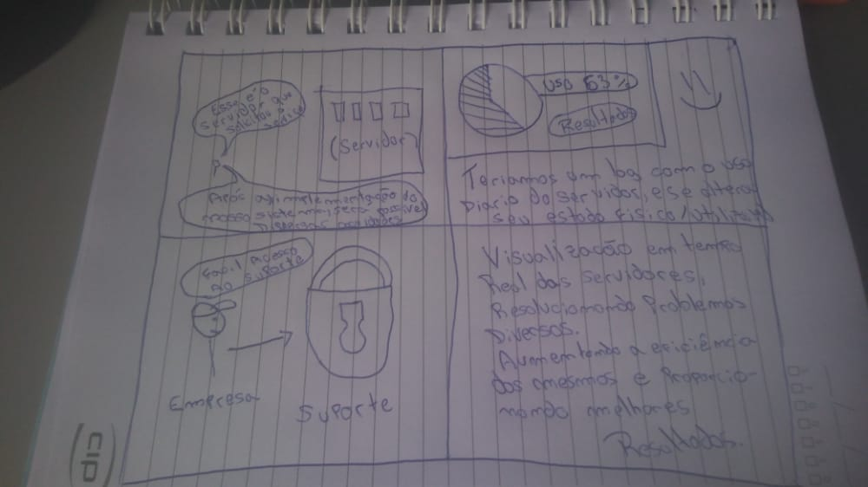
Mapa de Calor

Slide 15
Críticas Relâmpago – Melhorias a serem feitas
Falta de logs;
Automação de alertas;
Histórico das medições;
Aba de aplicativos instalados;
Aba de periféricos conectados;
Criptografia para maior segurança;
Verificação de segurança ao conectar periféricos.

Slide 16
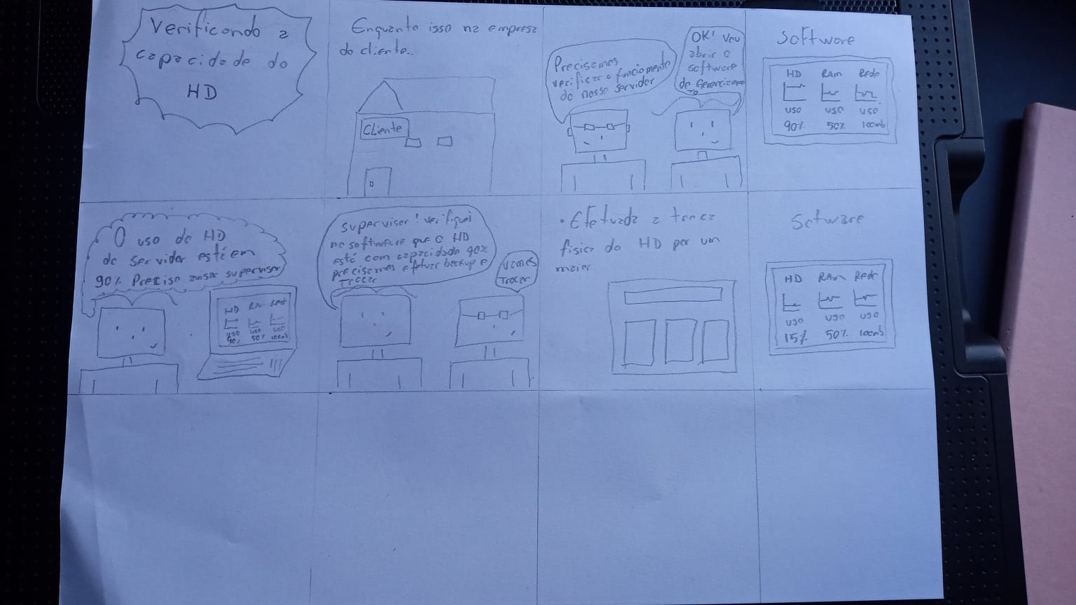
Storyboard

